Slide 1
Хемијско-технолошка школа “Божидар Ђорђевић Кукар” ИЗРАЂИВАЧ ХЕМИЈСКИХ ПРОИЗВОДА-ДУАЛНО ОБРАЗОВАЊЕ

Slide 2
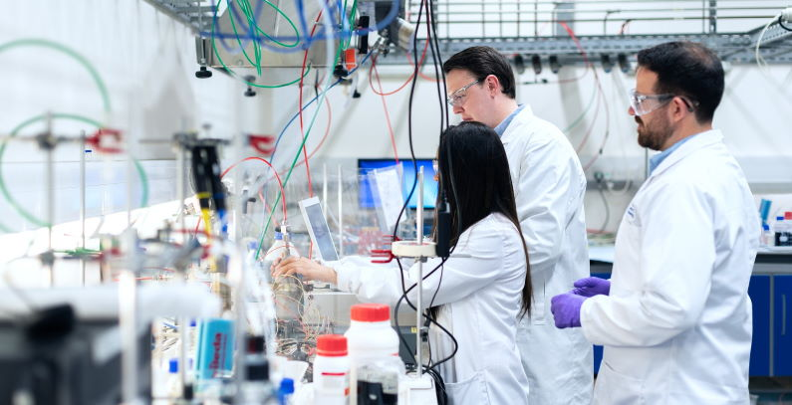
ИЗРАЂИВАЧ ХЕМИЈСКИХ ПРОИЗВОДА
Обавља складиштење и спремање материјала потребних зарад добијања хемијских производа.
Врши посматрање технолошких поступака.
Управља механизацијом, направама и инструментима који су део хемијске производње.
Ради ремонт и одржавање опреме.
Кроз рад (у затвореном) рукује различитим лабораторијским посуђем, егзактним вагама, мерним инструментима.

Slide 3
Током трогодишњег школовања, кроз теоријску наставу стичу се општа знања о хемији, хемијским производима и процесима њихове израде. Кроз вежбе у лабораторијама школе и практичну наставу у реномираном предузећу ДЦП Хемигал, ученици се обучавају за рад на производним линијама за израду козметичких препарата, кућне хемије, средстава за личну хигијену.

